Slide 1







Slide 2

Cada día me acerco más a ti…
a tus costumbres

Slide 3

A tus días, a las noches que te envuelven a tu cálida sonrisa...

Slide 4

Y me voy metiendo de lleno
en cada uno de tus sentidos

Slide 5

cada vez estoy mas cerca
cada día estoy contigo...

Slide 6

Y la pasamos tan lindo
y alcanzamos lo divino

Slide 7
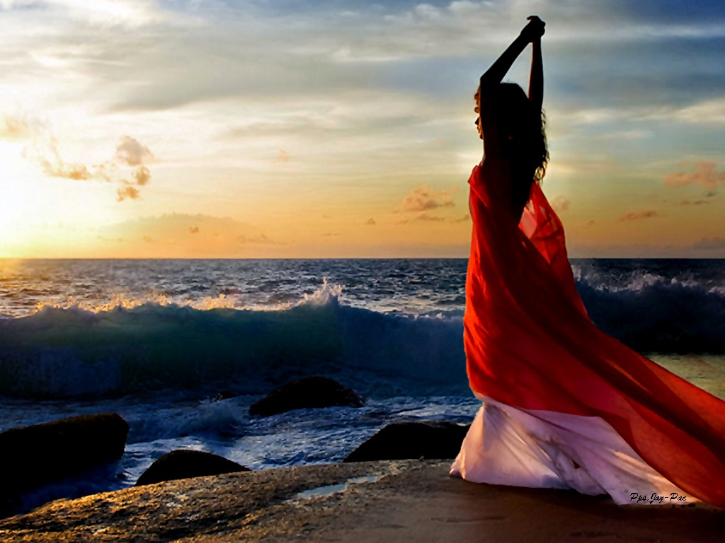
nos olvidamos del mundo
para sentir que vivimos...

Slide 8

Y se hace grande lo nuestro
va creciendo contra todo

Slide 9

Y sin medida, ni reservas nos buscamos como locos...

Slide 10

Y en cada encuentro nuestro
descubrimos poco a poco,
que al final hemos nacido...

Slide 11
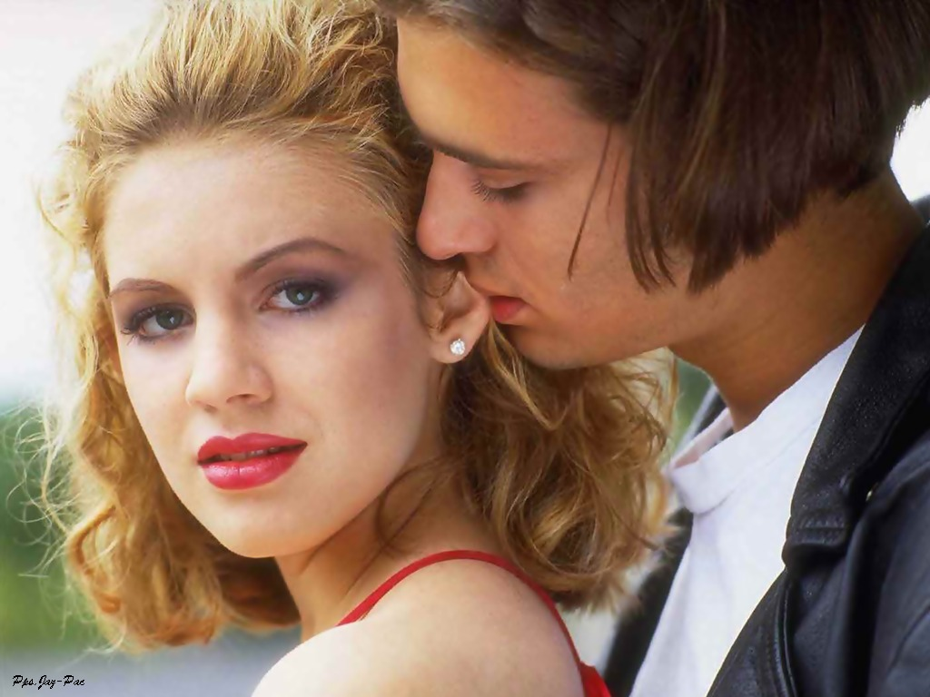
¡Solo el uno para el otro!

Slide 12

El uno para el otro...
Cada día me acerco más a ti
a tus costumbres,
a tus días,
a las noches que te envuelven
a tu calida sonrisa...
Y me voy metiendo de lleno
en cada uno de tus sentidos,
cada vez estoy mas cerca
cada día estoy contigo...
Y la pasamos tan lindo
y alcanzamos lo divino,
nos olvidamos del mundo
para sentir que vivimos...
Y se hace grande lo nuestro
va creciendo contra todo,
y sin medida, ni reservas
nos buscamos como locos...
Y en cada encuentro nuestro
descubrimos poco a poco,
que al final hemos nacido...
¡Solo el uno para el otro!
Autor: Jorge Luis Borges

Slide 13
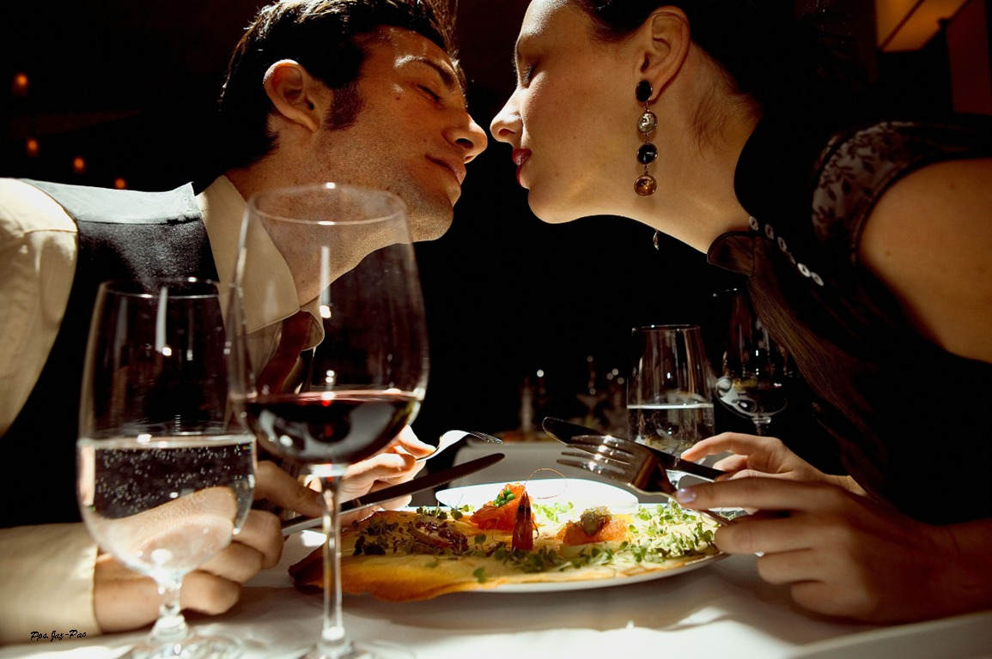


Slide 14




Accede a la sección que desees desde aquí:
PPS Exclusivos
Dedicatorias | Fechas Especiales | Graciosos | Historia y arte | Lugares | Musicales
Naturaleza y Ciencias | Política | Reflexión | Religiosos | Románticos | Salud
Si deseas recibir pps periódicamente en tu correo electrónico subscríbete aquí:

